Slide 1
※使用上の注意
このスライドは投影用スライドです。
著書等を引用しているスライドを修正することは禁止です。
スライドごと削除したり、先生方作成のスライドを追加することは可能です。
インターネットやＳＮＳ等への転載は禁止です。

Slide 2


○○小学校校内研修会
「小学校における
ポジティブ行動支援（ＰＢＳ）」
ＰＢＳ（ ※ＰＢＳ：Positive Behavior Support ） ＝「ポジティブ行動支援」の略語
徳島県立総合教育センター
特別支援・相談課 提供資料

Slide 3

本日の研修について
１ ポジティブ行動支援とは？
・マイナスとプラスのサイクル
２ 望ましい行動を増やすために
・望ましい行動を引き出す工夫
・望ましい行動を繰り返しやすくする工夫
・効果的なほめ方・認め方
参考：小学校での取組（例）

Slide 4

ポジティブ行動支援（ＰＢＳ）とは
教職員の「こんな姿になって欲しい」 児童生徒の「こんな姿になりたい」を 実現するための枠組み
※特定のプログラム・手法ではありません
ポジティブな行動をポジティブな(かつ効果が実証された)アプローチで伸ばしていくのが特徴です。
「子どもも教師も幸せな学校」を創るための一手法です。
Notes:
ポジティブ行動支援は、教職員の「子ども達にこんな姿になって欲しい」という思いや願いや期待、
子ども達自身の「こんな姿になりたい」という思いを実現する枠組みであり、特定のプログラムや手法ではありません。
ポジティブ行動支援では、ポジティブな行動（子どもたちの望ましいとされる行動）を、ポジティブかつ効果が実証されたアプローチに基づいて伸ばしていくという考え方です。

Slide 5




子どもたちの指導をする上で
どうしても
気になってしまう
困った行動に
注目しがち
困った行動
「何とか子どもを
よくしたい」
望ましい行動
Notes:
まず、一般論ですが、
私たち教員は、望ましい行動をしている子どもよりも困った行動をしている子どもに注目しがちです。
「困った行動をしている子どもをなんとかしたい」「子どもの困った行動を修正したい」と考えてしまう傾向が、職業柄、
どうしても強いです。

Slide 6
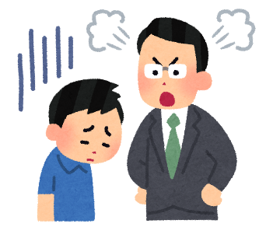



困った行動ばかりに目を向けると…
注意したり、叱ったりすることが多い。
「わからない」「できない」事が多い。
マイナスの
サイクル
さらに強く！
「どうにか
しなければ・・・！」
とあせってしまう。
注意されて嫌になる。
自信がなくなる。
（自尊感情の低下）
やる気がなくなったり、
反抗的な言動をとったりする。
Notes:
困った行動を修正したい気持ちが先に立つと，そこに目を向けすぎてしまい、
この図のようなマイナスのサイクルが起こります。
気になる行動ばかりに目を向けると、注意や叱責が増え、
子供たちの自尊感情が低下するだけでなく，子ども達はさらに強く反抗します。
そうなると、教員の方が，どうにかしなければ！とますます焦るようになり、
子どものいいところが見えにくくなってしまいます。

Slide 7


望ましい行動と困った行動は
同時にはできない
ＰＢＳにおける重要な考え方
体は一つなので、同時にできるのはどちらか片方だけ
Notes:
ポジティブ行動支援の基本は、
子どもたちの「行動」に注目することです。
こどもの体は一つだけなので、望ましい行動と、困った行動を
同時に行うことは物理的にできません。
そこで，「望ましい行動」に注目するようにします。
子ども達が、望ましい行動に費やす時間を増やすように私たちが
工夫することで、必然的に、困った行動に費やす時間は減っていきます。

Slide 8
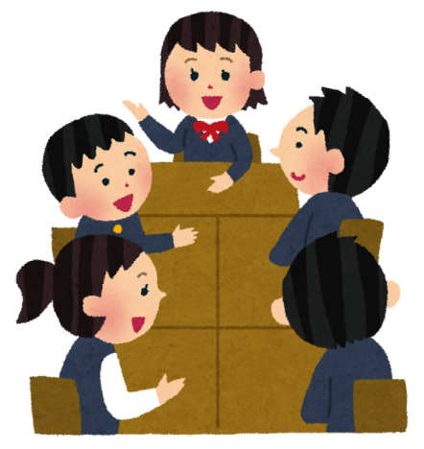
ＰＢＳにおける重要な考え方
困った行動への事後的対応だけでなく
➔望ましい行動を増やすアプロ―チ
困った行動
望ましい行動
Notes:
このように、
ポジティブ行動支援は，困った行動が、起きてしまった後に対応するのではなく，その逆の「望ましい行動」「その場でして欲しい行動」を子ども達がしたくなるような環境を，教員があらかじめ設定することで、
必然的に困った行動の割合を減らすという考え方です。
＞クリック
例えば，授業中についおしゃべりをしてしまう子に，静かにしなさい！と
叱責するのではなく，授業を工夫して，隣の席の子と意見交換したり，
ペアワークを設定したりするなど動きのある時間を意図的に設定することで，
子ども達が授業中に、「隣の子との意見交換や、課題に静かに取り組む時間を増やすと同時に、おしゃべりの時間等を減らしていく」という環境を、私たち教員が整えます。

Slide 9


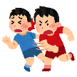
ＰＢＳにおける子ども理解の基本
できているところに注目
（ポジティブになる）
望ましい
行動
できていないところへ注目
（ネガティブになる）
困った行動
「できていない」から「より○○させたい」へ
Notes:
ポジティブ行動支援の基本は，
「子どものできているところを探して注目すること」です。
子どものできていないところに注目し叱責をすると，
先ほどのマイナスのサイクルがうまれます。
「できていない」「やめさせたい」という視点で子どもを見るのではなく，
発想を転換し，
「より○○させたい」という視点で子どもを見ることで，
（クリック）
このように望ましい行動が増え，必然的に困った行動が減るという好循環が起こります。

Slide 10
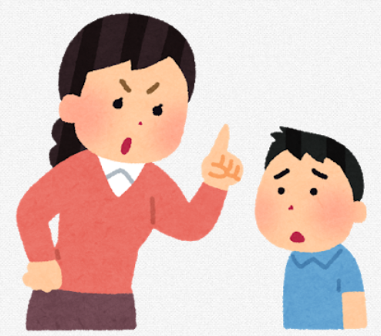

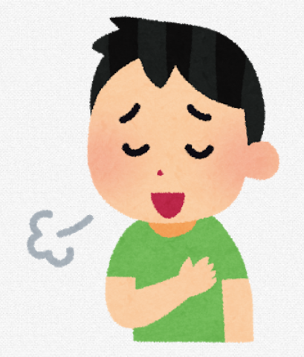
同じ行動をこんな風に「指導」することもできますが・・・
行動の前
行動
行動の後
「早くやりなさい！」
子どもの
望ましい
行動
「うるさく言われなくなったぞ・・・」
Notes:
ポジティブ行動支援では、「行動の前」「行動」「行動の後」の３つの枠組みで行動支援を行います。
ＰＢＳの大きな特徴は、「望ましい行動の増やし方」です。
授業中の望ましい行動の一つに，「練習問題を一生懸命に解く」という行動があるとします。
その行動を増やしたいとき，
私たちは、つい、
早くやりなさい！などと注意や叱責をしてしまうことが多いです。
その結果，子どもは問題を解けば、先生に怒られなかった
ということを学びますが，それ以上の学びは生まれません。
また，教員が代わったり，注意をされなかったりした途端に、
学習意欲が低下してしまうでしょう。

Slide 11

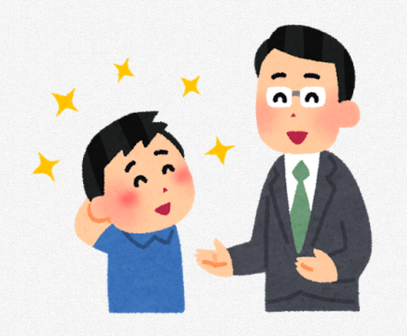
行動だけをみるのではなく、
いかに成功体験に繋げるかが大切
行動の前
行動
行動の後
子どもが
「頑張ろう！」「なるほど！」と思える仕掛け
子どもの
望ましい
行動
「できた」
「わかった」
「頑張ったね！」
Notes:
しかし、ポジティブ行動支援の考え方は，
「練習問題を一生懸命に解く」という望ましい行動が起きるように
・丁寧に解法を板書し，それを見ながら問題を解けるようにしておく
・ヒントを積極的に提示し，子どものわかった！を引き出せる状態を作る
等、子ども自身ががんばろう、これならできる！と思えるような仕掛けを
前もって作っておきます。
また、望ましい行動が起きた後には、
・問題の正答数を自分で記録し，グラフにして学習の成果を見える化する
・教員からの即座の○付けによる承認や言葉による称賛
など、子ども自身が「できた」「もう一回やりたい」と思える工夫を
することで、望ましい行動が繰りかえされるようにしかけを作ります。
つまり、
望ましい行動が起きやすいように、行動の前後の環境を整えることで、
子供たちが，認められる安心感やできる喜びを感じられる成功体験に結びつけ，より一層学習に取り組めるように導いていくという考え方が、
ポジティブ行動支援です。

Slide 12
【演習１】
まずは体験してみましょう！
【ルール】
・2人1組（難しければ3人1組）になる。
・教える役（教師）と教わる役（子ども）を決める。
・教師役はどのようなポーズ（望ましい行動）を
子ども役に教えるか考える。
・子ども役にポーズを知られてはいけない。

Slide 13
【演習１】
①ネガティブな方法で行動を教えよう
～「あれダメ、これダメ」タイプの指導～
【教師役】
・指さしたり、直接ポーズをとって見せたり、ヒントになる言葉
を言ったりすることはNG。
・「違う」「ダメ」などのネガティブ・フィードバックのみで、
ポーズを子ども役にしてもらう。
・部分的にできていても、完全にできていなければ否定する。
・あくまでも演技なので、リアルな厳しい口調・雰囲気で。
【子ども役】
・いろいろなポーズを試行錯誤しながら、繰り返しとってみる。
※時間は30秒

Slide 14
②ポジティブな方法で行動で教えよう
～「いいね！できてるね！」タイプの指導～
【教師役】
・「そう」「おしい」「いいよ」「もうちょっと」などのポジティブ・
フィードバックのみで、ポーズを子ども役にしてもらう。
・子どもが部分的にできている点を具体的に伝えてあげる。
ポーズに近づいている行動を褒める。
ex．「○○はあってる」「～しているのいいよ」
・存分に、惜しみなく、ポジティブにフィードバックする。
【子ども役】
・いろいろなポーズを試行錯誤しながら、繰り返しとってみる。
※時間は１分

Slide 15

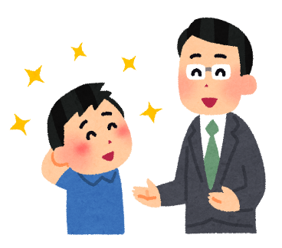
③協議
両方を体験してみて、どう感じましたか？
ネガティブな関わりによる指導
ポジティブな関わりによる指導
○ネガティブな関わりとポジティブな関わりによる
違い、良かったところや困ったところ等を、ペア
で話し合ってみましょう。
Notes:
発表してもらう

Slide 16


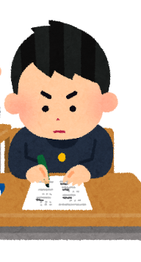
ポジティブ行動支援の目指すもの
スタート！
望ましい行動を見つけ、しっかり
褒める。（認める。） 正しい行動を教える。
プラスの
サイクル
指導の仕方がわかる。
もっといいところを
見つけようとする。
子どもは自分に
自信がもてる。
どうすればいいか
わかる。
前向きで、
意欲的になる。
Notes:
冒頭に、マイナスのサイクルの話をしましたが、
ポジティブ行動支援では，
もうすでに できている望ましい行動を見つけ，しっかり褒め，認めます。
そして，もうちょっとでできそうなことや段階に目標をおき，正しい行動を教えます。
そうすると、ほめられることで子どもは自分に自信が持て、
自信が持てることで，前向きになり，意欲もわいていきます。
その結果、教員も子ども達を褒めるポイントがたくさん見つかり、
指導の仕方が明確になります。それが，また褒めるにつながっていく
というプラスの循環を目指しています。

Slide 17
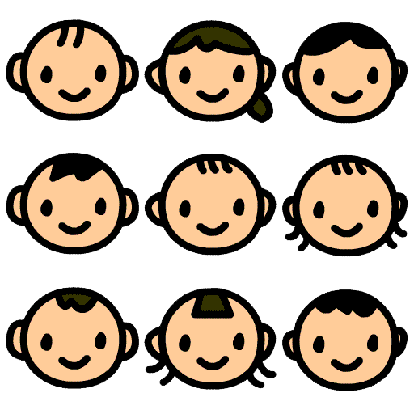
ポジティブ行動支援の階層的支援モデル
さらに個別的な支援
→第3層支援
通常の学級を
モデルにすると
まずは、
全体の支援よりも少し手厚い支援
→第2層支援
学校・学級全体への支援
→第1層支援
【参考】「学校全体で取り組むポジティブな行動支援」パンフレット（2017）
Notes:
スクールワイドPBSは、第１層支援から第３層支援へと段階的で連続的な支援システムを設けます。第１層支援を充実させることで個別性の高い第２層支援や第３層支援を真に必要とする児童生徒を絞り込むことが可能になります。
ポジティブ行動支援では、子どもたちの多様な支援ニーズに応えるため、このような１層から３層までの複数の手立てや配慮を用意する「多層支援モデル」を採用しています。
①コンセプト→全員対象の取組
②具体的には、第1層支援を充実させることにより、支援を必要とする第2層支援の児童が第1層支援に移行することが研究結果より明らかになっている(Sugai & Horner、2006)。
③第1層支援の通常の対応の児童を増やすことで、より支援の必要なお子さんを明らかにし、ポイントを絞った支援が必要になります。
【別解説】
また、この図は、ポジティブ行動支援の特徴の一つである多層支援モデルについて説明したものです。
従来の特別支援教育は、３層、２層の支援ニーズがある子どもたちをサポートする、２次的３次的援助を行うことに主眼が置かれてきました。
しかしポジティブ行動支援は、通常の学級の子どもたちも含めたすべての子どもたちを対象として実施されることもあるため、１次的援助である１層支援も行います。
１層支援は、全員を対象とした幅広く薄く行われるサポートです。
ポジティブ行動支援は、まずはじめに学校全体や学級全体を対象として、全員の望ましい行動を引き出します。
取組が進むと、１層支援では対応が難しい子どもたちが出てきます。
１層支援では対応が難しい子どもたちには、少し手厚いサポートを行います。これが２層支援です。
２層支援の個別化された手立てでも望ましい行動が増えない子どもたちには、さらに手厚い配慮や援助を行います。
これを３層支援といいます。

Slide 18
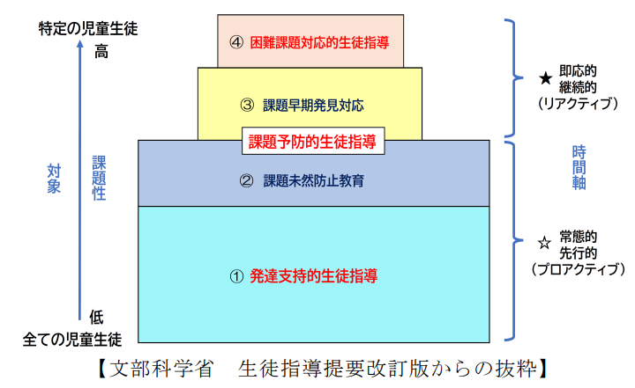
生徒指導とＳＷＰＢＳ
第1層支援
第３層支援
第２層支援
全ての
児童生徒
全ての
児童生徒
生徒指導の重層的支援構造
ＳＷＰＢＳの階層的支援モデル
Notes:
令和4年12月、10年ぶりに生徒指導提要が改訂され、生徒指導の重層的支援構造というものが示されました。
改訂のポイントは、児童生徒の目前の課題を解決するだけでなく、課題を未然に防止することを重視しているという点です。
重層構造でいう、①発達支持的生徒指導と②課題未然防止教育、常態的先行的生徒指導がそれにあたります。
また、重層的支援構造は、全ての児童生徒から課題を示す特定の児童生徒に対する階層的な支援をモデルとしています。
先ほど説明したとおり、ＳＷＰＢＳでの第1層支援の取組は、全ての児童生徒を対象に、
問題行動を予防する支援を組織的に実施することから、発達支持的生徒指導や課題未然防止教育の取組として参考になります。
このように、２つの支援構造は、高い親和性があるということが言えます。
※参考
２軸（常態的・先行的、即応的・継続的）、３類（発達支持的生徒指導、課題予防的生徒指導、困難課題対応的生徒指導）、４層に分けて生徒指導を進める考え方が整理された。
自校の生徒指導計画や校内生徒指導体制が、常態的・先行的生徒指導を重視した内容で構成されているか検討し、共通実践することが大切。
改訂のポイント「発達支持的生徒指導①」「課題予防的生徒指導のなかの課題未然防止教育②」の在り方を改善していくことがポイントとしてあげられる
これからの生徒指導は、特に、常態的・先行的（プロアクティブ）な生徒指導の創意工夫が一層必要
①発達支持的生徒指導
全ての児童生徒対象に、学校の教育目標の実現に向けて、教育課程内外の全ての教育活動において進められる生徒指導の基盤
→児童生徒への挨拶、声かけ、励まし、賞賛、対話的及び授業や行事等を通したバランスのよい集団指導と個別指導が大切
例）魅力あるよりよい学校・学級づくり
・「居場所づくり」→案して学校生活を送ることができ、自尊感情を高め充実感を得ることが期待できる
・主体的に取り組む活動を通して「絆づくり」→自己有用感や社会背が育まれ仲間を支援できるよりよい集団に成長することが期待できる
②課題未然防止教育
全ての児童生徒を対象に、生徒指導の諸課題の未然防止をねらいとした意図的・組織的・系統的な教育プログラムの実施
→いじめ防止教育、自殺予防教育、薬物乱用防止教育、情報モラル教育、非行防止教室等が該当する。生徒指導部を中心に、スクールカウンセラー等の協力を得ながら年間指導計画に位置づけ実践することが重要
例）メディア利用のルール作り、話合い、調査、呼びかけ等→児童会や生徒会を利用した自発的、自治的な取組を進め、家庭でのルールづくりを啓発→メディア依存による昼夜逆転や体調不良、食欲不振、無気力などの危険性について児童生徒自身が気付き、考え、実行する動機付けになることが期待できる。

Slide 19
ポジティブ行動支援とは・・・
「ポジティブな行動を」「ポジティブな方法で」支援するための枠組み
望ましい行動に注目し、その行動を増やす
児童生徒の成功と達成を重視
  成功体験を支える
予防的な対応
  予防的： 困った行動が起こる前の対応
  事後的： 困った行動が起こってからの対応
Notes:
まとめますと，ポジティブな行動支援は，
「ポジティブな行動を」「ポジティブな方法で」支援するための枠組みであり，
望ましい行動に注目し、その行動を増やす こと
児童生徒の成功と達成を重視し，成功体験を支える こと
困った行動が起こる前の対応を重視した予防的な取組であること
を特徴としています。

Slide 20


ポジティブ行動支援って
そんなに効果があるの？

Slide 21

Ａ小学校の生徒会・委員会主体の取組
目指す学級像
みんなが楽しいと思える学級
みんなが育っていく学級
心温まるやさしい学級
目指す児童像
自分や友達のよさに気付き、その違いを認め合ったり高め合ったりすることができる児童
学級経営（仲間づくり）
ポジティブ行動支援(PBS)の活用
Notes:
実際に、PBSを、学級経営 仲間づくりの中心に据えた取組を紹介します。

Slide 22
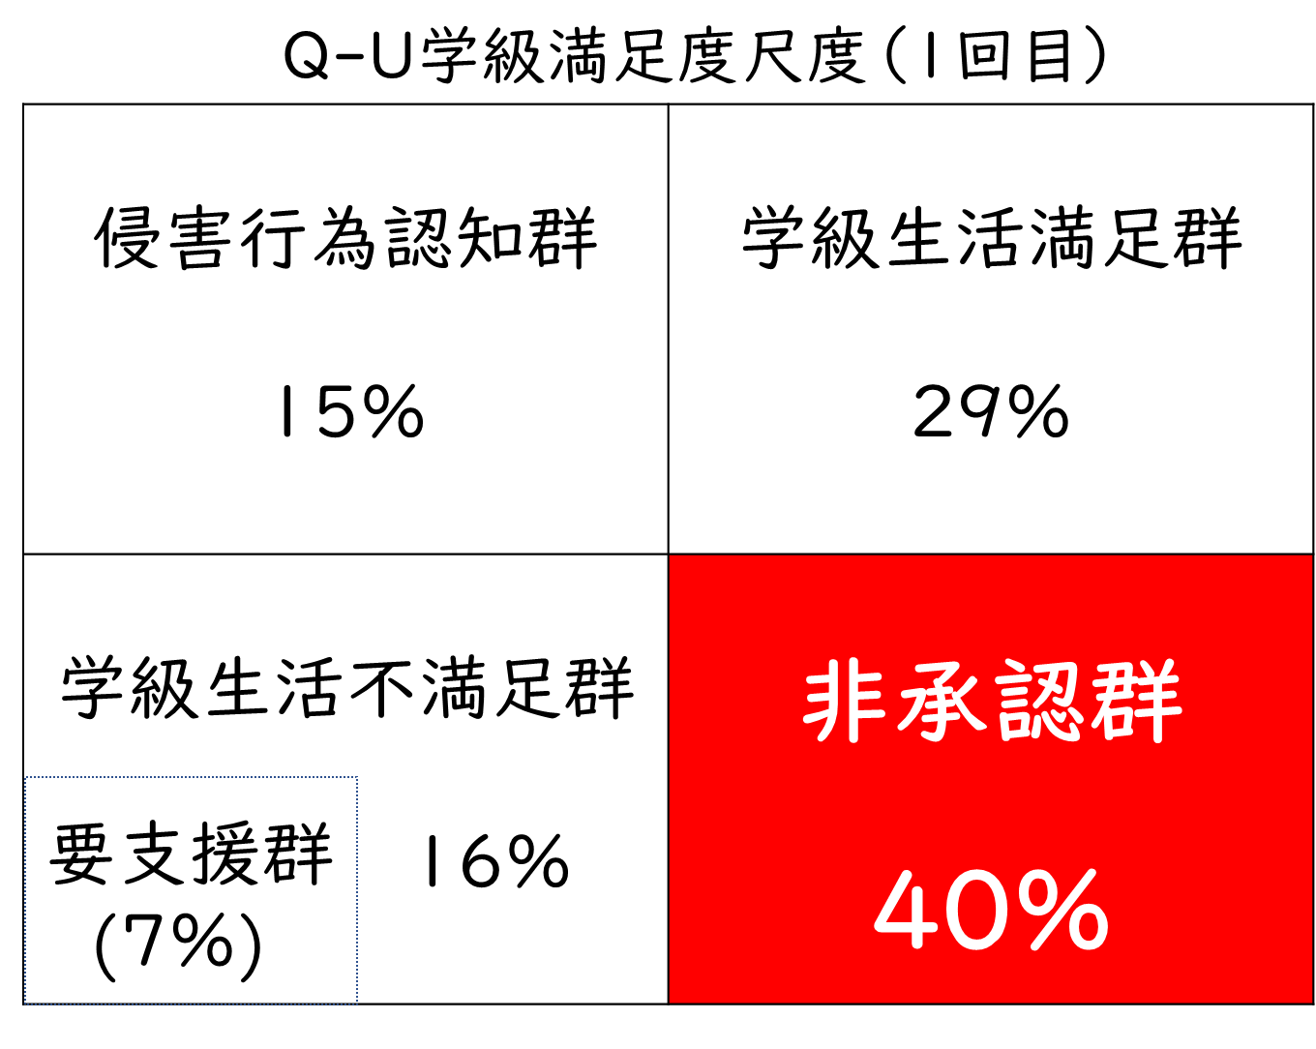
【非承認群】いじめや悪ふざけを受けてはいないが、学級内で認められることが少ない。不安はないが、活動意欲が低い。学習の定着が低い可能性がある。目立たない。
【参考文献：・河村（１９９８）「Q-U：Questionnaire-Utilities 楽しい学校生活を送るためのアンケート」】
Notes:
これは、取組前に、その学級のある学年全体に「学級生活満足尺度Q-U（きゅーゆー）」を質問した結果です。
非承認群が学年の４０％に達していました。
（また、要支援群や学級生活不満足群の児童も２３％いる状況でした。）
Q-U：Questionnaire-Utilities 楽しい学校生活を送るためのアンケート
内容：学校生活意欲と学級満足度の２つの尺度で構成、学級経営のための有効な資料が得られ、学級診断アセスメントとして活用できる、いじめや不登校などの問題行動の予防と対策に
対象：小１から高３

Slide 23
「いいところ見つけ」の取組
（6月）
（７月）
（８月）
（９月）
エピソードを書いた枚数
Notes:
そこで、担任らが、学級内で仲間同士のいいエピソードを見つけ合う取組を行いました。
子どもたちが友達のいいところをカードに書く枚数が増え、内容も充実していきました。

Slide 24
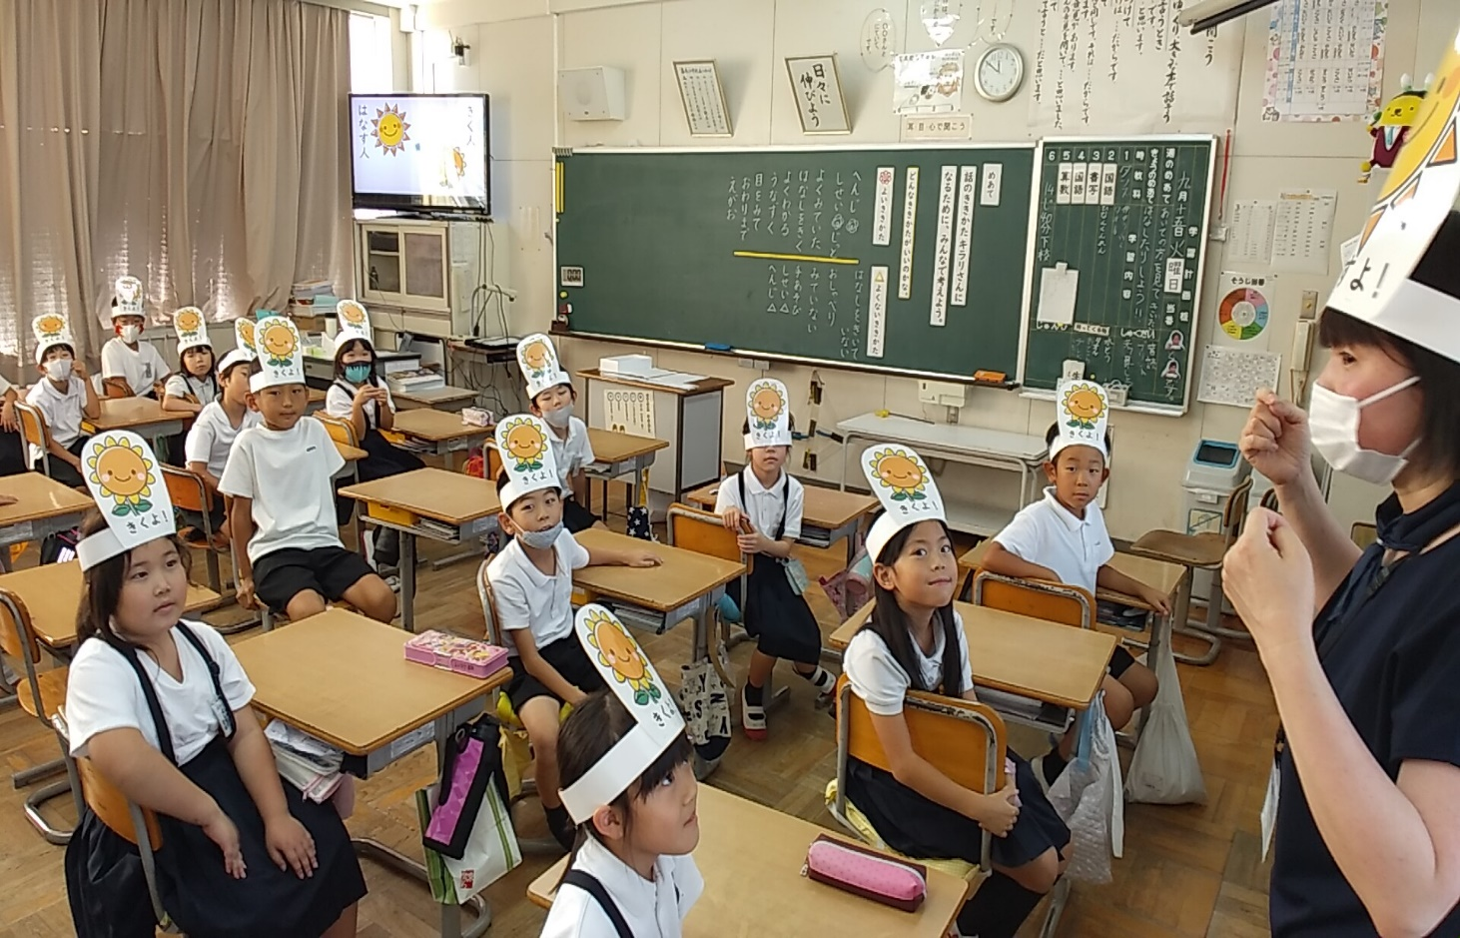
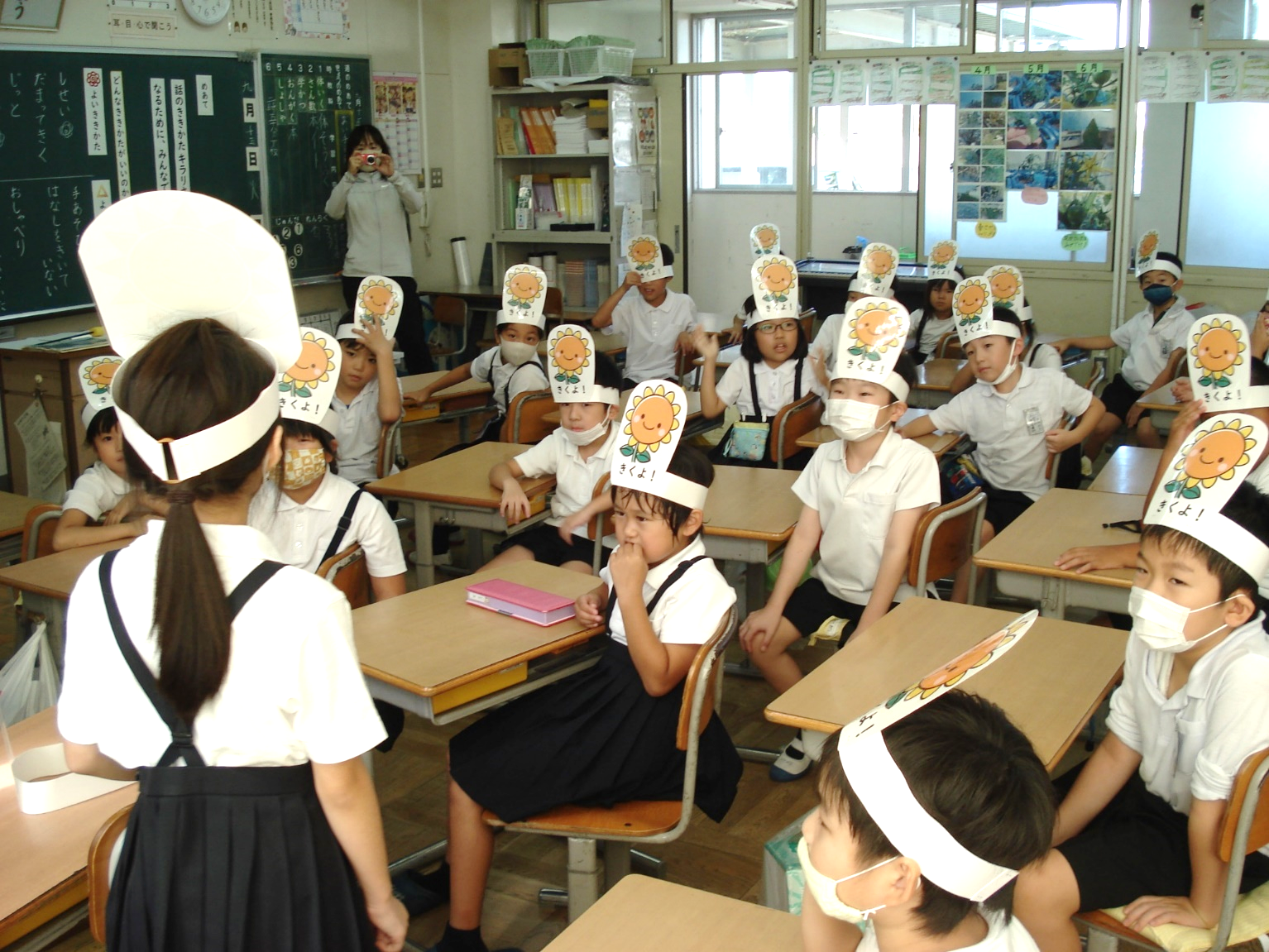
話す人に体を向ける練習
よい聴き方の練習
Notes:
また、発表者を大切にするという意味で、良い聞き方の練習も積極的に行い、クラス内に望ましい行動があふれるようにしました。
発表者は対応のお面をつき、聞き手はひまわりのお面をつけています。
ひまわりは太陽に向かって咲く といったことから、太陽つまり発表者の方を向いて話を聞く取組を行いました。

Slide 25
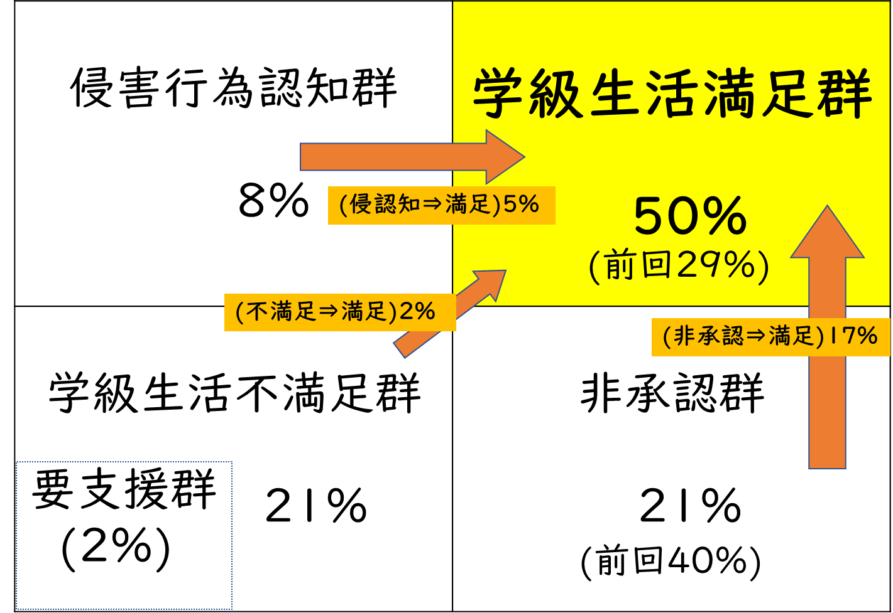
Q-U学級満足度尺度（２回目）半年後
(要支援⇒不満足)７％
Notes:
その結果、半年後に２回目の学級満足度尺度（Q-U）をとったところ、
子どもが、満足群へ移行し、５０％になりました。
（また、要支援群が７から２％へと減少しました。）

Slide 26
Ｃ中学校の取組の成果
Notes:
これは、ある中学校の取組の成果です。
学校全体でのＰＢＳの取組前後の学校評価アンケート結果を比較したものです。
生徒が入れ替わっているため、単純な比較はできないのですが、
「頑張ったとき、先生は褒めてくれるか」という設問に対して、
「そう思う」「どちらかといえばそう思う」と答えた割合がR4年度に比べ、今年度は４．４％高くなっています。
また、３年生の回答は１００％肯定的な評価でした。

Slide 27


望ましい行動に着目する
行動の前
行動
行動の後
望ましい行動
まずは、「ちょっと頑張れば」 手が届きそうな目標を設定する。
→ 「 実態把握 」が重要です！
望ましい行動を
「引き出す工夫」
「繰り返し
やすくする工夫」
Notes:
ＰＢＳを実践する際には、まずは望ましい行動を目標に設定します。
目標設定の際は、ちょっと頑張れば手が届きそうな目標を設定することがポイントです。
そのためには、「何ができていて何ができていないか」「どこまでできているか」「どんな目標なら達成可能か」などという視点から
子ども達の実態把握をすることが重要になります。

Slide 28
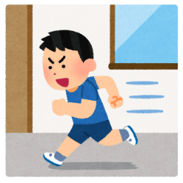

目標設定はポジティブかつ
スモールステップで
目標とする行動へのステップを細分化
することでポジティブ支援に！
〔現状〕 チャイムが鳴り終わっても教室を走り回る。
〔最終目標〕 チャイムが鳴り終わるまでに椅子に座る。
ステップ１：チャイムが鳴り始めたら、教室に入る。
ステップ２：チャイムが鳴り始めたら椅子に座る。
･････
「ちょっと頑張れば」 手が届きそうな目標を設定し、
褒める・認める機会を増やしましょう！
Notes:
目標設定をする際は、現状の「走る回る」という行動にどう対応するかという視点ではなく、
望ましい行動を増やすというポジティブな視点で考えます。
（スライドを読む）
ちょっと頑張れば手が届きそうな目標を設定することは、褒めたり認めたりする機会を増やすことにつながります。

Slide 29


望ましい行動を増やすために
必要な２つの工夫
行動の前
行動
行動の後
望ましい行動を
「引き出す工夫」
望ましい行動
望ましい行動が繰り返されるような工夫、フィードバックの方法（褒める、認める）
行動の「前」「後」のしかけが重要！
Notes:
次に、望ましい行動を増やすための2つの工夫について説明します。
望ましい行動を増やすためには、「行動の前の引き出す工夫」と「行動の後のフィードバックの工夫」が重要です。

Slide 30
望ましい行動を増やすための工夫
～「望ましい行動を引き出す工夫」～
行動の前
行動の後
具体的に何をすれば良いのか伝える
お手本を示す
ヒントを出す
物理的環境を整える
など
できている事への
ポジティブ・フィードバック
褒める・認める
手紙・チケット
シールで視覚化
グラフ化
丸つけ、花丸
など
行動
望ましい行動
子ども達が
「こうすれば良いのか」
「やってみよう」
「できるかも」
と思える仕掛けを作る！
子ども達にとって
「やった！」「できた！」
「頑張った！」
と思える仕掛けを作る！
Notes:
まずは、行動の前のしかけづくりです。
例えば、具体的にないをすれば良いか伝える、手本を示す・・・など、子ども達がこうすれば良いのか、やってみよう、できるかもと思える仕掛けを作ります。

Slide 31
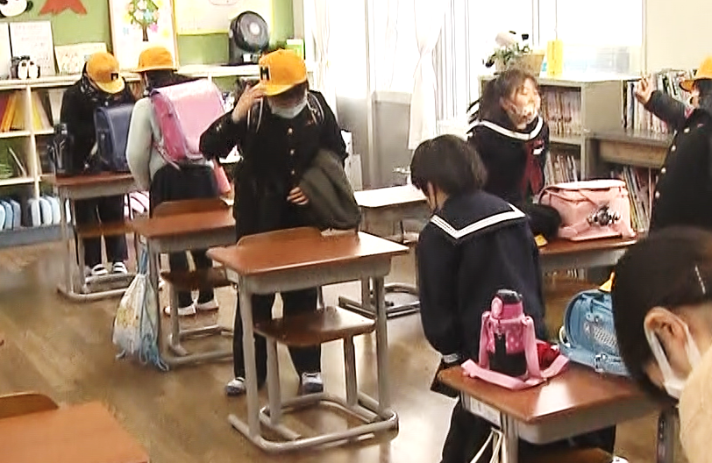
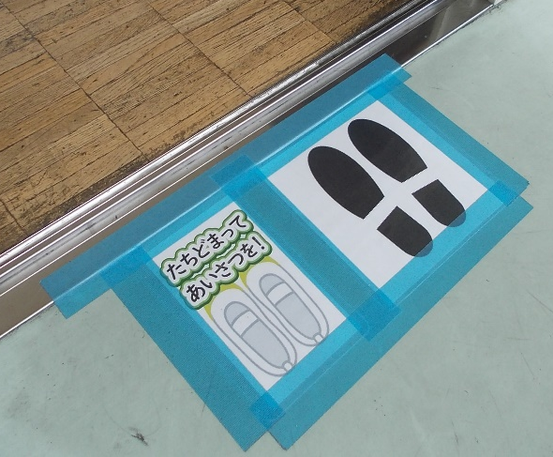
視覚的な手がかり
■「朝一番 教室に入ったらあいさつをしよう／もらったあいさつはお返ししよう」（もう一歩前へ）
全児童対象の手立て
－取組の意義説明
－視覚支援（足跡マーク）きっかけ
Notes:
県内の学校での取組から、引き出す工夫について紹介します。
朝のあいさつの取組です。
引き出す工夫として、
あいさつのタイミングがつかみにくい児童もいたので、きっかけ作りとして 足形を設置していました。
繰り返してあいさつをして、うまくできるようになると、特に足形を意識しなくても 自然とあいさつのタイミングをつかめるようになりました。

Slide 32
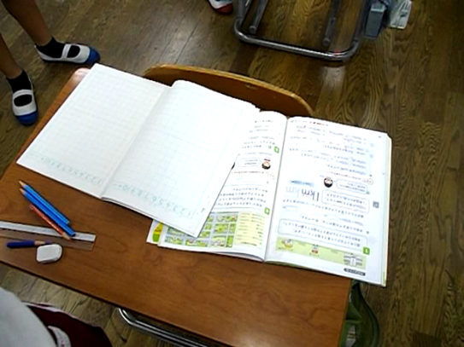

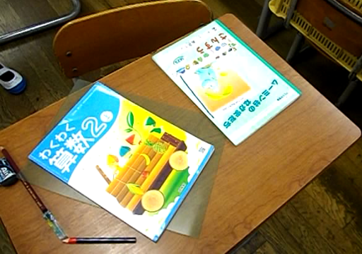
視覚的な手がかり
■「つぎの勉強の用意をしてから動きます」
視覚的な手がかり

Slide 33
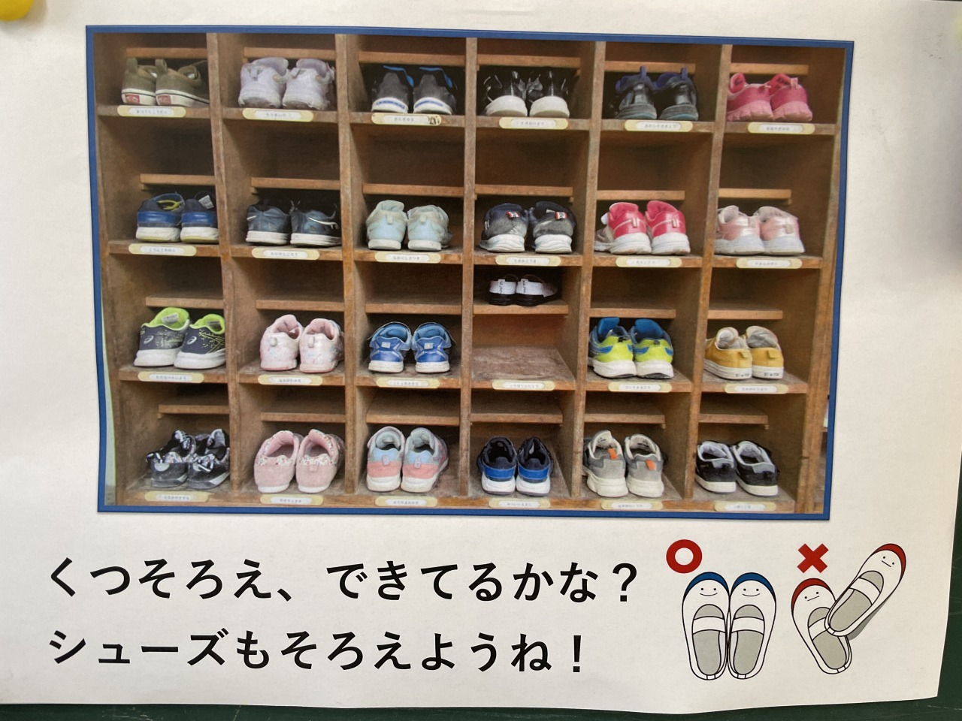
視覚的な手がかり
■「くつをそろえる」
「くつをそろえましょう」と言葉だけで伝えるのではなく、
靴箱に合言葉と、どのようなくつの置き方が正解か教材で視覚的に伝える。

Slide 34
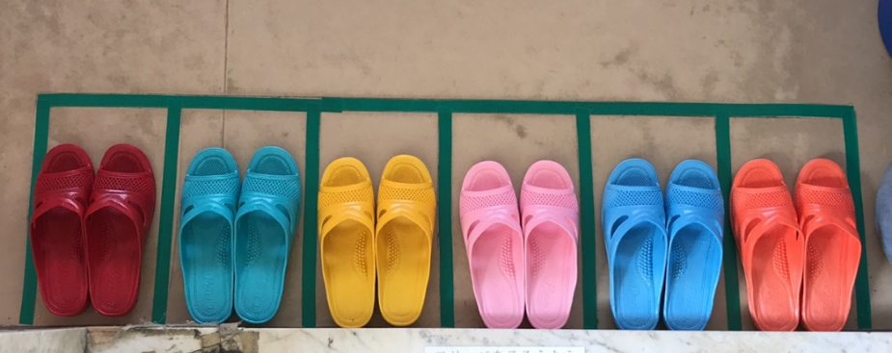
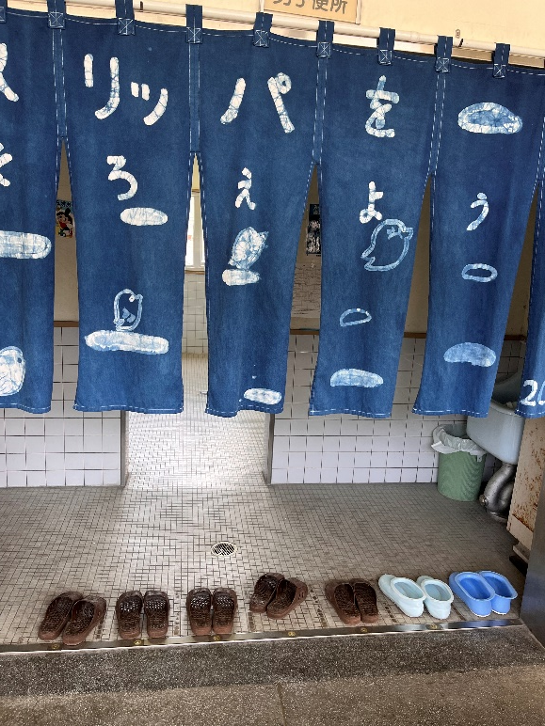
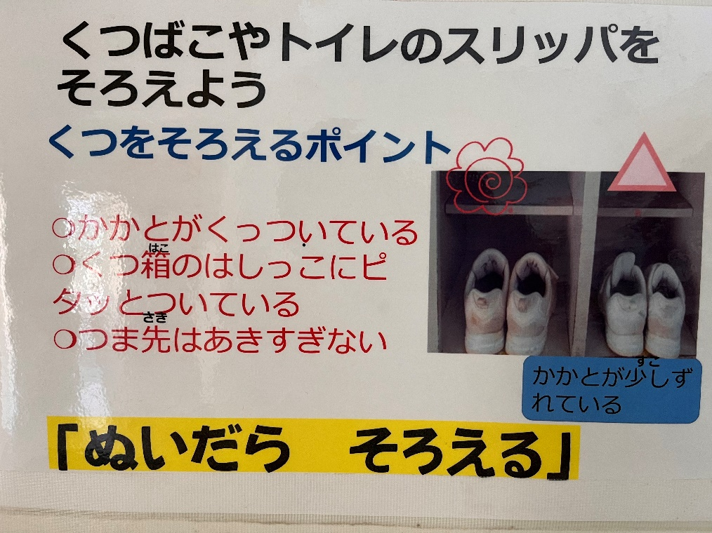
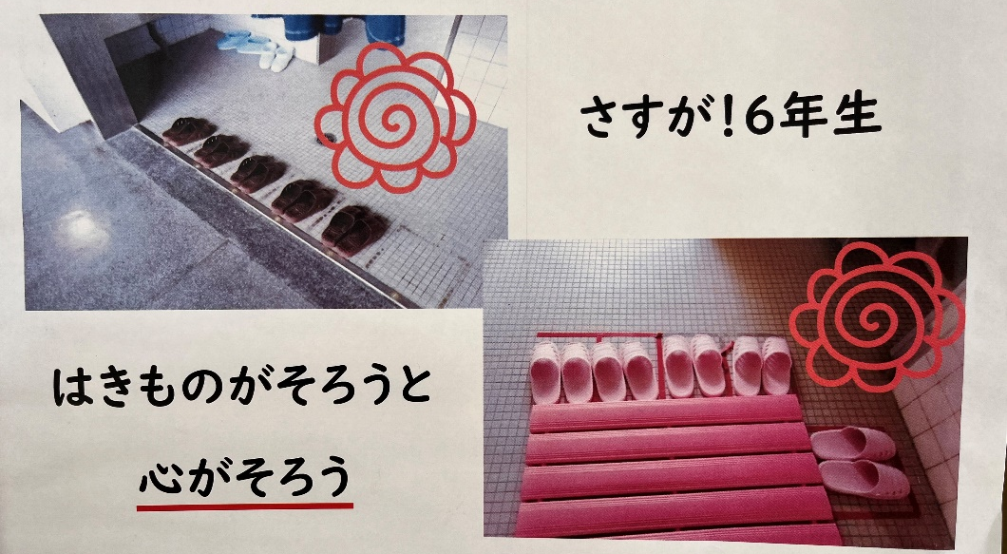
視覚的な手がかり
■「靴やスリッパをそろえよう」

Slide 35
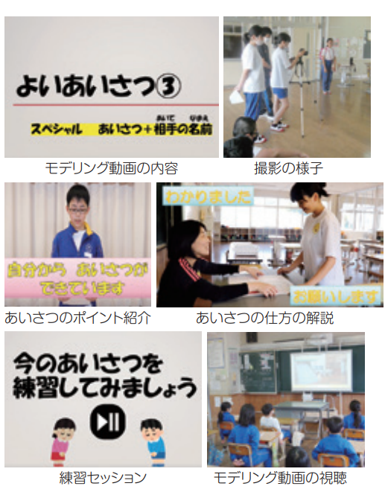
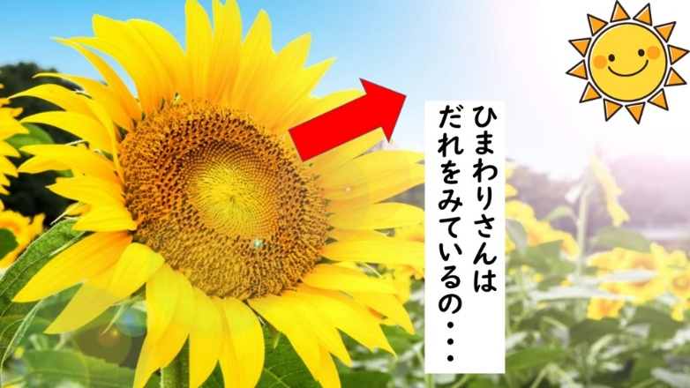
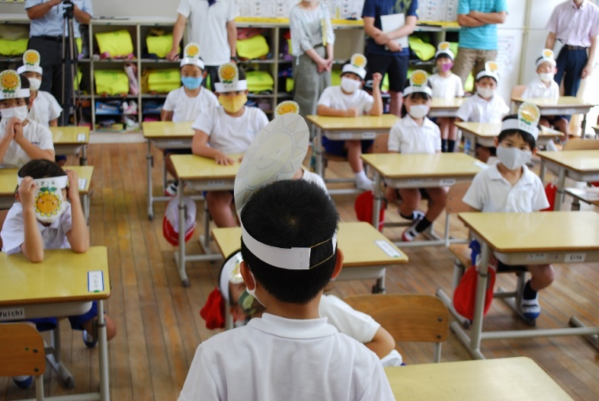
モデリング動画や練習機会の設定
練習機会の設定
児童会・６年生を中心に
モデリングビデオを作成
練習機会の設定

Slide 36
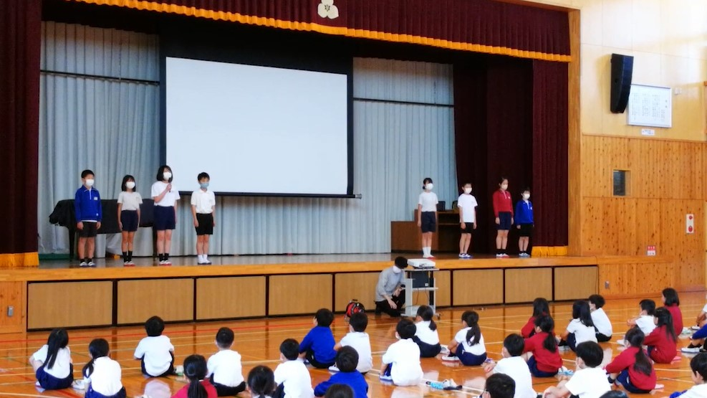
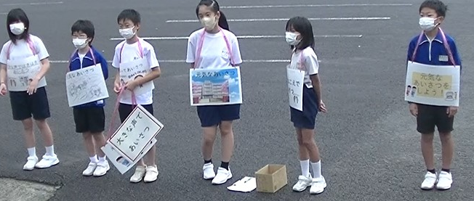
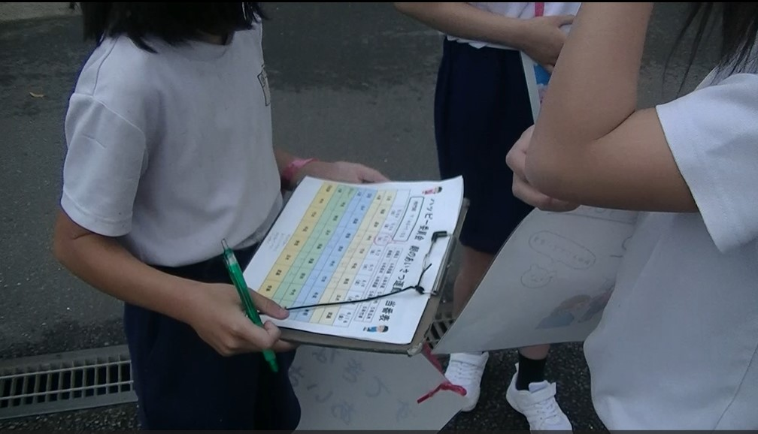
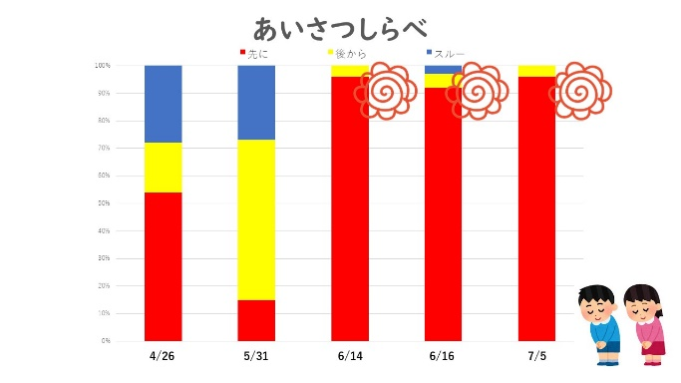
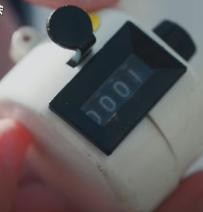
委員会活動の活用
■「あいさつをしよう」
①全校集会で呼びかけ
②委員会が週１回挨拶運動

Slide 37
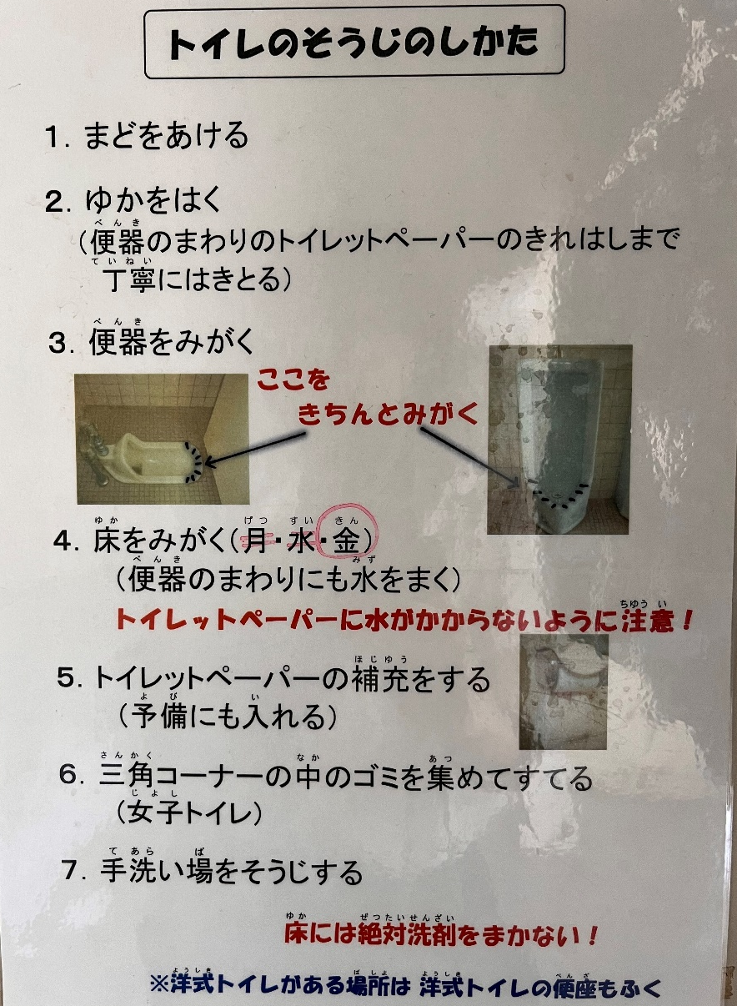
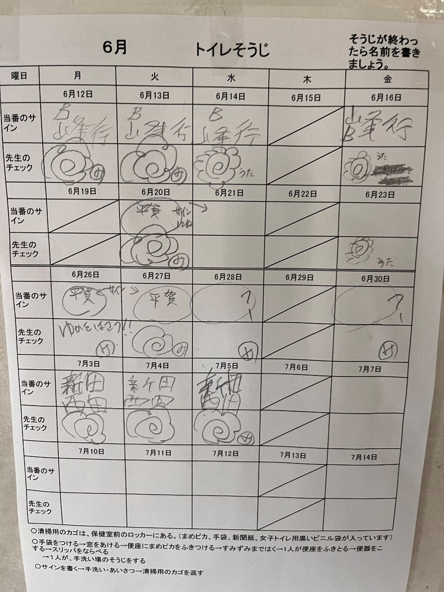
手順書やチェック表
■「ていねいに掃除をしよう」
チェック表

Slide 38
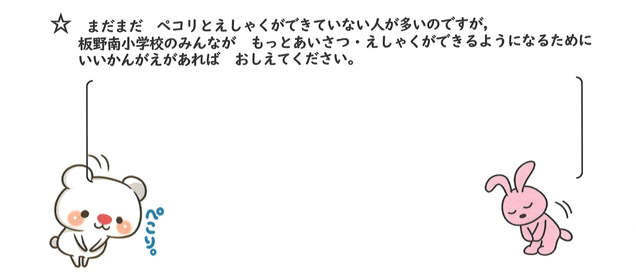
児童が自ら学校のことを考え、改善する
■「会釈をする」
児童が「自分たちで解決策を探る」ためのしかけとしてアンケートを実施
Notes:
ＰＢＳはやりっぱなしで終わらずに 常に見直しをかけていくことも重要です。
これは、本校が 廊下で会った人などに会釈するという取り組みを進めているのですが、現在あまりうまくいっていません。
そこで、ＰＢＳの校内リーダーが、児童たちに考えてもらい、自分たちで解決策を探るためのしかけとして アンケートをおこなったときのものです。
このように 児童自身が 自分たちの学校をよくしていく意識を持ち 実際に実行に移し、その結果本当に学校が変わった、よくなったという経験は非常に重要で このことを大切にしていきたいと考えています。

Slide 39
望ましい行動を増やすための工夫
～望ましい行動を繰り返しやすくする工夫～
行動の前
行動の後
具体的に何をすれば良いのか伝える
お手本を示す
ヒントを出す
物理的環境を整える
など
できている事への
ポジティブ・フィードバック
褒める・認める
手紙・チケット
シールで視覚化
グラフ化
丸つけ、花丸
など
行動
望ましい行動
子どもたちが
「こうすれば良いのか」
「やってみよう」
「できるかも」
と思える仕掛けを作る！
子どもたちにとって
「やった！」「できた！」
「頑張った！」
と思える仕掛けを作る！

Slide 40

望ましい行動を繰り返しやすくする工夫
➔日常的な褒める・認めるが基本
【大阪教育大学 庭山和貴先生の講義資料を引用】

Slide 41
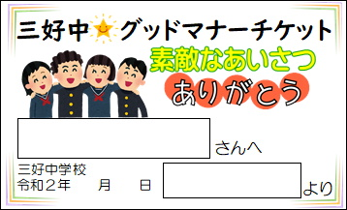
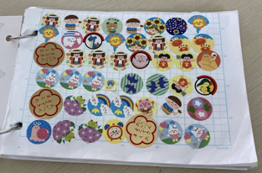
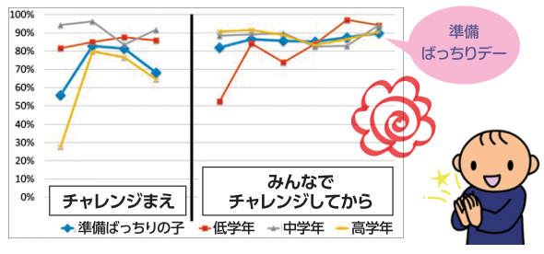


望ましい行動ができた時の
ポジティブ・フィードバックの仕方には
いろいろある
※子どもたちに適していて、教職員がやりやすい方法で
チケット
シール・スタンプ
褒める・認める
賞状
自身で振り返って
グラフフィードバック
【大阪教育大学 庭山和貴先生の講義資料を引用】

Slide 42
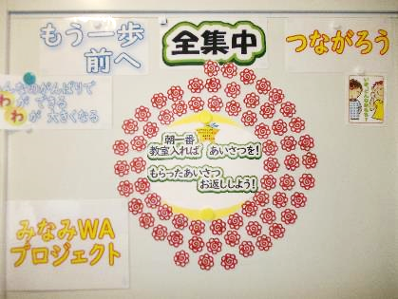
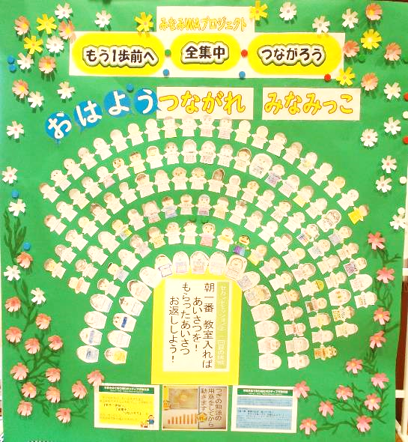
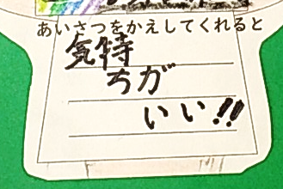
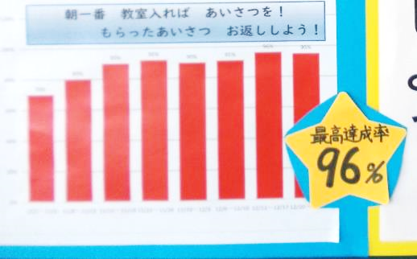
掲示物でフィードバック
Notes:
右の写真は１年から６年までの児童一人一人の「あいさつ」の取組の振り返りや感想を書いたものを掲示しています。
あいさつをかえしてくれると 気持ちがよい と書いているのは特別支援学級の児童です。

Slide 43
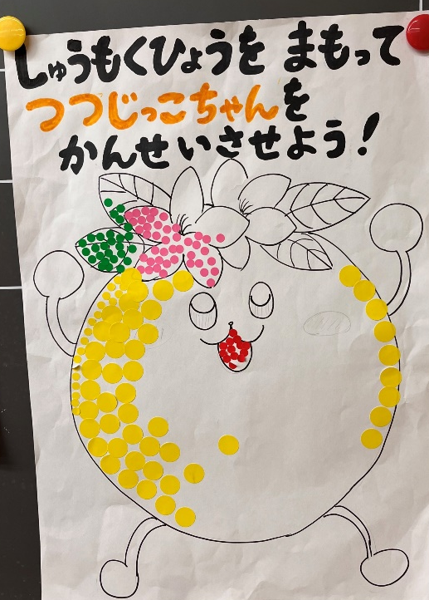
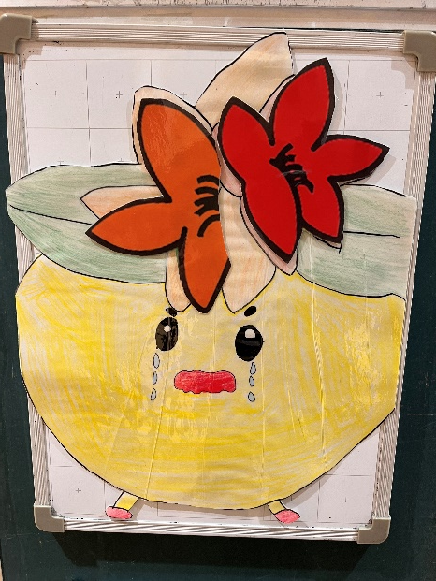
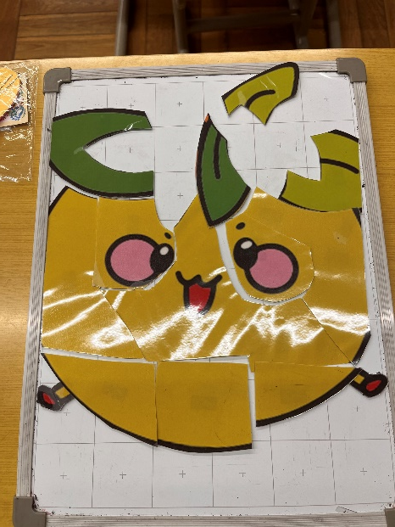
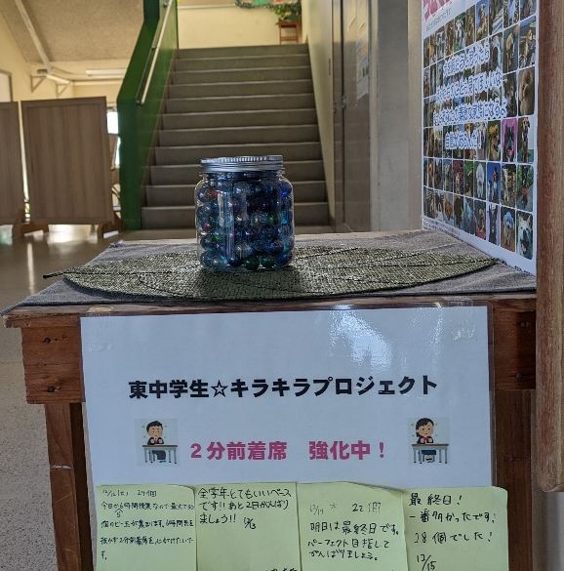
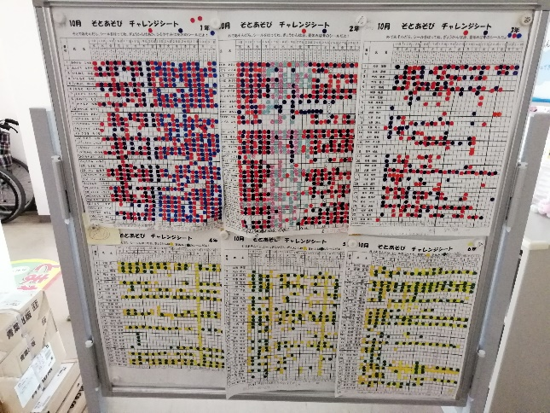
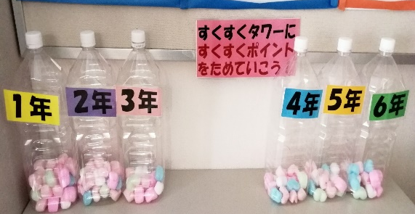
掲示物
できていたら、パズルのパーツを貼って
泣き顔から笑顔に
シールを貼ってイラストを完成
瓶にビー玉を貯める
各自がシールを貼る→シールが貯まったら、すくすくタワーにポイントを入れる

Slide 44
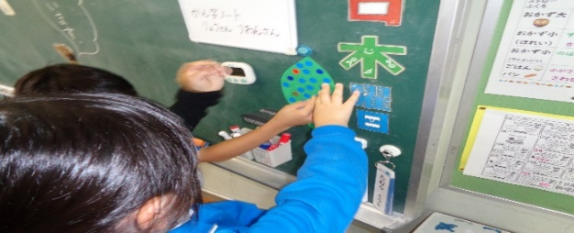
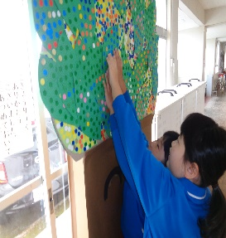



掲示物
できていたら、教室にある葉っぱにシールを貼る
葉っぱが増えると、木が目を覚ましどんどん笑顔になる
葉っぱを共同スペースの木に貼る
花丸を貼ってグラフにする
マグネットシールを貼る

Slide 45

グラフや写真でフィードバック
■「すばやく集合・整列しよう」
Notes:
体育科の学習場面で「すばやく集合・整列する」ことを目標としてポジティブ行動支援に取り組みました。
取組の中で整列にかかった時間を計測して児童らに知らせたり、整列できている姿を撮影して写真を見せたりして、児童のすばやく整列する行動を引き出しました。
このような記録を残しておくことで、児童へのフィードバックにも用いることができます。

Slide 46


シールや表彰
■「発表している人に体を向けて聞こう」
シール
名人カード
聞き方名人 認定証
△月□日
○年◇組 徳島 太郎
あなたは、今日一日、発表者や先生の
話していることを、よく聞くことができて
いたので聞き方名人に認定します。
即時にシールでフィードバック
シールが目標数たまったら表彰

Slide 47
PBSってとにかく褒めるんでしょ？
行動の前
行動
行動の後
できそうだなと思える課題
「よくできたね」と褒められる
課題を解く
行動の増加
うれしくない…
ポジティブ・フィードバックが、子どもたちにとって
「よいこと」、「うれしいこと」である必要があります。
「学び手」がどう感じるかが重要です！
Notes:
よく、こんな声を伺います。
ＰＢＳってとにかく褒めればいいんでしょ と。
教師が褒めたつもりでも、望ましい行動が増えないとしたら、ほめ方がその子どもにマッチしていないという可能性があります。
行動の後のポジティブフィードバックが、
子ども達にとって、「よいこと」「うれしいこと」である必要があります。
学び手、つまり、子ども達がどう感じるかということがとても重要です。

Slide 48



自信につなげるために必要なステップ
自尊感情の向上
ここで貯金をためて
おくことが次のステップに
進むために重要！
達成感
自信
満足感
言葉での賞賛
物質的なご褒美
ポイント
いつでもどこでも使える
効果的なもの
ご褒美と併用も可能
苦手なこと、自信のないことほど、
わかりやすい結果が効果的
さすが
ありがとう
上手
その調子
大対香奈子先生、HP公開PBS研修動画 講義資料を参照
Notes:
ポジティブなフィードバックですが、初めはシールなどわかりやすい方法を用い、
徐々に、言葉による称賛、
そして最終的に、満足感や達成感など本人の自信に繋げることを目指して行うことがポイントです。
子ども達が学校にいる間に、認められたり褒められたりした経験をたくさん貯めてあげることが、とても大切です。
その貯金が、将来、その子の自信になったり、自己肯定感を高めることにつながっていきます。

Slide 49
効果的に褒める・認める
行動全てが「問題行動」？
基本１
具体的に褒める（何を褒めたのか明確化）
「○○くんは優しいね。」
「友だちに「いけるで？」って言ってあげているね。○○くんて優しいんだね。」
→優しいという理由を示している
「○○さん、素早いね。」
「先生が話し始めたら、すぐに聞く姿勢になれたね。いいね。反応がとても素早いね。」
→次も何をすればよいか／続けてほしいことを伝えている
具体的に褒めた方が次につながりやすい

Slide 50
効果的に褒める・認める
基本２
すぐに褒める（即時に、タイミングよく！）
「今やったこと」を「その場」で褒める
しかし、全員に「効果的」には難しい。
そこで、行動の証拠（記録）を残す。
できるだけ、自分で、自分たちで取るようにすると意欲ＵＰ。
子どもたちは忘れやすく、さめやすい
基本３
基準は低めに、できているところに注目
やって当たり前のことでも、褒める機会にする
褒める基準について、共通理解や意思統一が図れているとなお Ｇｏｏｄ。できているところに注目すると見方が変わる。

Slide 51

効果的に褒める・認める
Ｉ（アイ）メッセージは受け取りやすい
基本４
褒める側（教師）の感謝を伝える
「ありがとう」は汎用性が高く、リスクは低い言葉
「ありがとう」を使うことで、褒めすぎを防ぐ
みんなのためにいいことをした子
「えらい子だ」と褒める→褒められたいからする
「ありがとう。あなたがしてくれたことは…」
＝行動の意味や値うちを伝える
Notes:
YOUメッセージ （「音量を下げて」）
「あなた」を主語にして、相手の行動をそのまま
表現すること
→相手をやっつける（批判、命令等）話し方
I (アイ）メッセージ（「音量を下げてくれると助かる」）
「私」を主語にして、自分自身がどう感じているか
という思いを語ること
→相手に心に届く話し方

Slide 52



補足：褒められてもすぐには喜ばない
子もいます
別にオレ、
がんばってないしぃ！
がんばったね！
必ず褒め言葉が要るわけでは
ありません
大人からの「注目」だけでも十分効果的です
自己肯定感が低い
自信がない
大人に対する
不信感が強い
できていることをそのまま
声に出すだけでもOK
できていることに対して、
声をかけることが大切
褒められ慣れてないタイプ
【大阪教育大学 庭山和貴先生の講義資料を引用】
Notes:
補足ですが、褒められても喜ばない子もいます。
たとえば、自己肯定感が低い、自信がない・・・など褒められ慣れてないタイプです。
「別にオレ、がんばってないし」というようなお子さんに出会ったことがあるのではないかと思います。
そのようなお子さんには、必ずしも褒め言葉ではなく、
「私はあなたを見ているよ」というようなメッセージを伝えるだけでも効果的です。
また、できることをそのまま声に出したり、できていることに対して声をかけるだけでも効果はありません。
例えば、課題に従事している姿を見て「問題解いているね」「ノート書いているね」など、
行動をそのまま言葉にするだけ、大人から認められているということが伝わり、ポジティブフィードバックになります。

Slide 53

ポジティブ行動支援の考え方を応用する
いかに既存の取組と統合させるか
人権教育
学力向上
児童生徒会活動
学級経営
生徒指導
不登校の予防
学校・園のどのような活動にもなじみます
Notes:
ポジティブ行動支援の考え方は既存の取組に馴染みます。
「ＰＢＳを行う」というのではなく、学校のさまざまな既存の取組、ＰＢＳの手法をとりいれていただければと思います。

Slide 54










「おはようケヤッキー」
自他を大切にするあいさつを広げよう
学校名（吉野川市立飯尾敷地小学校）
対象（学校全体・学年・学級・その他）
望ましい行動を【引き出す工夫】
【児童の望ましい行動】
【繰り返しやすくする工夫】
ケヤッキー
・朝のあいさつができたら、教職員か
らシールをもらえることを周知。
・「人権委員会のあいさつ隊」が毎朝各
学級にあいさつに行ったとき、学級全体
ですばらしいあいさつができたら、あいさ
つ隊からゴールドシールがもらえることを
周知。
・もらったシールは各学級でけやきの葉に
貼って貯めていく。シールがいっぱいなっ
た葉は、ふれあいルームの学校キャラク
ター「ケヤッキー」の木に貼って、葉っぱが
いっぱいのけやきの木にしていく（個人が
もらったシールは、学級や学校全体の「で
きた」につながるしくみ）。
・葉が増えるごとに眠っていた「ケヤッキー」
が目を覚まし、どんどん笑顔になっていく。
あかるく いつでも
さきに つづけて
【児童の様子】
【引き出す工夫の写真】
シールは教室で葉っぱの上に貼ります。
【繰り返しやすくする工夫の写真】
人権委員が集会で取組内容を説明。ケヤッキーには葉っぱもないし、眠い表情です。
「人権委員会のあいさつ隊です。○年生のみなさん、おはようございます。」
子どもたちは「ケヤッキー」が大好き
大好きな「ケヤッキー」の葉が増え、幸せな笑顔に変わっていくことで、あいさつができている評価として見える。一人のあいさつが学級で葉になり、学級全体の成果（葉）が、あいさつの木「おはようケヤッキー」となって、誰にでも一体感（スクールワイド）が確認できる。
【成功のポイント】
【取組の発信！】
・職員会で成果と
課題を共有
・ＨＰや学校便り等
に掲載
・正面玄関に掲示物
長年の取り組み「あいさつ隊」がロールモデルになって、縦のつながりができている。

Slide 55








支えてくれた人に「ありがとう」を言おう
学校名（三好市立西井川小学校）
対象（学校全体・学年・学級・その他）
望ましい行動を【引き出す工夫】
【児童の望ましい行動】
【繰り返しやすくする工夫】
・児童会がポスターを作成し、目標の
掲示をする。
・「なかいいパスポート」の実施。
・全校朝会で児童会から周知。
・目標を達成した日はシールを貼る
ようにする。台紙は全校児童が貼れ
るものにする。「まほうのキャンディー
ポット」と名付け、たまっていくことが
楽しみになるよう意欲付けをする。
自ら進んで「ありがとう」が言え、感謝の気持ちが持てる子
・「心の花カード」は廊下に七色の花
になるように掲示し、児童が「あり
がとう」と言うことができた場面
を周知する。
・個人ではがんばりカードに一日
一つ色塗りをする。
・目標が達成できたらシールを貼る。
【児童の様子】
【引き出す工夫の写真】
「なかいいパスポート」
で一日の振り返り
【繰り返しやすくする工夫の写真】
「ありがとうといいたいこと」「協力できたこと」「やさしくできたこと」などを書く
心の花カード
目標が達成できた日は
シールを貼る
がんばりカード
・全校で取り組み、他の学年の活動の様子を
知ることで、前向きに進んで取り組もうとする
児童が増えていった。
・色々な活動を全校児童、全職員で取り組んだ
ことで、共通の話題として話す機会が増え、教
職員が児童を褒める場面が増えた。
【成功のポイント】
【取組の発信！】
・学校のＨＰへ活動内容の
掲載
・校長室だよりに取組を掲
載
全校集会での
縦割り班での発表

Slide 56









児童発信のPBSプロジェクト
学校名（吉野川市立高越小学校）
対象（学校全体・学年・学級・その他）
望ましい行動を【引き出す工夫】
【児童の望ましい行動】
【繰り返しやすくする工夫】
学校全体の課題から、５年生で
・あいさつ運動
・「トイレのスリッパ揃え隊」
・「廊下を歩きたくなる大作戦！」
・「ふわふわ言葉を使おう」
・「聞き方名人になろう」
の班を結成し、学校生活をよりよくするため、班の目標に向かった活動を児童が主体となって行った。
学校の課題を見つける
解決策を 考える
解決策を 実行する
取り組みを振り返る
・シールを掲示用の紙に貼る。
・掲示用紙は親しみやすいものに。
・紙芝居を作り低学年に読み聞かせ。
・廊下に置く鶴を低学年と作る。
・挨拶運動は地域の方と一緒に。
・迷路やパズル・プログラミングした
ゲームで楽しく取り組める。
【繰り返しやすくする工夫の写真】
【引き出す工夫の写真】
【児童の様子】
折り鶴を廊下へ
【成功のポイント】
・児童が主体となって行うことで、責任感を持って活動に取り組めるようになる。
・自信を持って取り組むために、「うまくいかなくても改善して取り組もう」という
意識の醸成。
・無理なく持続的に活動するために、モジュール時間等を活用する。
【取組の発信！】
・職員内での共有
・朝会での発信
・他学年への啓発
・学校HPへの掲載
・地域の方と一緒に実践

Slide 57








外遊びチャレンジをしよう
学校名（東みよし町立加茂小学校）
対象（学校全体・学年・学級・その他）
望ましい行動を【引き出す工夫】
【児童の望ましい行動】
【繰り返しやすくする工夫】
・保健委員会より全校に周知。
・外遊びをすることの良さを伝える。
・集会で提示したスライドを廊下に
掲示。
・外遊びチャレンジ週間の設定。
・養護教諭や担任からの声かけ。
・全校朝会で校長先生よりKSP（か
もっこスマイルプロジェクト）のお話。
休み時間に外で
遊ぶ
・休み時間に外で遊んだら名簿に
シールを貼る。→学年で３０ポイン
ト貯めたら、すくすくタワーに１ポイ
ント。
・取組後にすくすくチャンピオンの学
年を表彰（トロフィー贈呈）。
・養護教諭や担任からの声かけ。
【児童の様子】
【引き出す工夫の写真】
【繰り返しやすくする工夫の写真】
・寒い日にも外で遊ぶ児童が増えた。
・友達に声をかけて、一緒に外に出て
いく姿が多く見られた。
保健集会で周知
廊下に掲示
結果発表
トロフィー贈呈
【成功のポイント】
・外遊びの良さを具体的に伝えたこと。
・毎日シールを貼ったり、すくすくタワーに
ポイントを貯めたりすることでがんばりを
見える化したこと。
・取組前に養護教諭より、目的や方法等を
教職員に周知し、共通理解を図れたこと。
【取組の発信！】
・学校のHPに取組を掲載した。
・保健集会で取組結果の発表。
・取組結果を廊下に掲示。

